Slide 1
วิชาภาษาไทยพื้นฐาน 2000-1101
เรื่อง การใช้ภาษาเพื่อการสื่อสารในชีวิตประจำวัน
การใช้ภาษาเพื่อการสื่อสาร
ในชีวิตประจำวัน

Slide 2
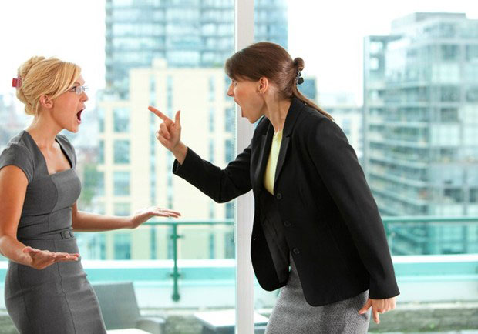
วิชาภาษาไทยพื้นฐาน 2000-1101
เรื่อง การใช้ภาษาเพื่อการสื่อสารในชีวิตประจำวัน

Slide 3
วิชาภาษาไทยพื้นฐาน 2000-1101
เรื่อง การใช้ภาษาเพื่อการสื่อสารในชีวิตประจำวัน
1.การสื่อสาร
2.ภาษาที่ใช้
สาระการเรียนรู้
3. ถ้อยคำ สำนวน
4.ระดับ ภาษา

Slide 4
วิชาภาษาไทยพื้นฐาน 2000-1101
1. มีความรู้ เข้าใจในการใช้ภาษาไทย
2. เลือกใช้ภาษาไทยได้ถูกต้องตามหลักการใช้ภาษาและเหมาะสม
3. นำความรู้และทักษะการฟัง การดู การพูด การอ่าน และการเขียนไปใช้สื่อสารในชีวิตประจำวัน
4. เห็นคุณค่าและความสำคัญของการใช้ภาษาไทย
เรื่อง การใช้ภาษาเพื่อการสื่อสารในชีวิตประจำวัน
การสื่อสาร
ภาษาที่ใช้
ถ้อยคำ สำนวน
จุดประสงค์การเรียนรู้

Slide 5
วิชาภาษาไทยพื้นฐาน 2000-1101
เรื่อง การใช้ภาษาเพื่อการสื่อสารในชีวิตประจำวัน
1.การสื่อสาร
2.ภาษาที่ใช้
แบบทดสอบก่อนเรียน
4.ระดับ ภาษา

Slide 6
วิชาภาษาไทยพื้นฐาน 2000-1101
เรื่อง การใช้ภาษาเพื่อการสื่อสารในชีวิตประจำวัน
1. การสื่อสารหมายถึงอะไร
1.การสื่อสาร
การนำเรื่องราวผ่านไปสู่จุดมุ่งหมาย
ข. การนำความรู้สึกผ่านสื่อไปสู่จุดมุ่งหมาย
ค. การนำข้อเท็จจริงผ่านสื่อไปสู่จุดมุ่งหมาย
ง. การนำความคิดเห็นผ่านสื่อไปจุดมุ่งหมาย
?
4.ระดับ ภาษา

Slide 7
วิชาภาษาไทยพื้นฐาน 2000-1101
เรื่อง การใช้ภาษาเพื่อการสื่อสารในชีวิตประจำวัน
2. ข้อใดไม่ใช่ประโยชน์ของการสื่อสาร
1.การสื่อสาร
ถ่ายทอดวัฒนธรรม
ข. เป็นผู้นำโลก ผู้นำสังคม
ค. เพื่อการดำรงชีวิตประจำวัน
ง. เพื่อสร้างความรอบรู้ เกิดโลกทัศน์ก้าวไกล
?
4.ระดับ ภาษา

Slide 8
วิชาภาษาไทยพื้นฐาน 2000-1101
เรื่อง การใช้ภาษาเพื่อการสื่อสารในชีวิตประจำวัน
3. ต้นกล้าอ่านหนังสือนวนิยายเรื่องคู่กรรม ผู้ส่งสารคือใคร
ต้นกล้าผู้อ่านเรื่องคู่กรรม
ข. ผู้เขียนเรื่องคู่กรรม
ค. หนังสือนวนิยายเรื่องคู่กรรม
ง. สำนักพิมพ์ที่พิมพ์หนังสือ
?
4.ระดับ ภาษา

Slide 9
วิชาภาษาไทยพื้นฐาน 2000-1101
เรื่อง การใช้ภาษาเพื่อการสื่อสารในชีวิตประจำวัน
4. ข้อใดไม่ใช่วัจนภาษา
การไหว้
ข. จดหมาย
ค. ภาษาพูด
ง. เครื่องหมายวรรคตอน
?
4.ระดับ ภาษา

Slide 10
วิชาภาษาไทยพื้นฐาน 2000-1101
เรื่อง การใช้ภาษาเพื่อการสื่อสารในชีวิตประจำวัน
5. อวัจนภาษาประเภทสัมผัสภาษาคือข้อใด
การยิ้ม
ข. การค้อน
ค. การตวาด
ง. การจับมือ
?
4.ระดับ ภาษา

Slide 11
วิชาภาษาไทยพื้นฐาน 2000-1101
เรื่อง การใช้ภาษาเพื่อการสื่อสารในชีวิตประจำวัน
6. ข้อใดใช้คำได้เหมาะสมกับกาลเทศะและบุคคล
พระทำวัตรเช้าทุกวัน
ข. สุนัขของฉันเป็นแผลที่ศีรษะ
ค. พี่ชายของฉันจะบรรพชาพรุ่งนี้
ง. พระสงฆ์กำลังรับประทานอาหาร
?
4.ระดับ ภาษา

Slide 12
วิชาภาษาไทยพื้นฐาน 2000-1101
เรื่อง การใช้ภาษาเพื่อการสื่อสารในชีวิตประจำวัน
7. ข้อใดใช้คำถูกต้องที่สุด
ครูตรวจตราการบ้านของนักศึกษา
ข. ครูตรวจสอบการบ้านของนักศึกษา
ค. ครูตรวจตราเครื่องแต่งกายของนักศึกษา
ง. ครูตรวจสอบเครื่องแต่งกายของนักศึกษา
?
4.ระดับ ภาษา

Slide 13
วิชาภาษาไทยพื้นฐาน 2000-1101
8. ข้อใดมีความหมายตามตัว
แม่ค้าตาคม
ข. ลิงทุกตัวหัวแหลม
ค. ผู้ชายคนนั้นปากหวาน
ง. เธอเป็นคนหัวสูง ชอบใช้ของแพง
?
4.ระดับ ภาษา

Slide 14
วิชาภาษาไทยพื้นฐาน 2000-1101
9. “ครูอบรมนักศึกษาหน้าเสาธง” ใช้ภาษาระดับใด
ภาษาพิธีการ
ข. ภาษาระดับทางการ
ค. ภาษาระดับกึ่งทางการ
ง. ภาษาระดับไม่เป็นทางการ
?
4.ระดับ ภาษา

Slide 15
วิชาภาษาไทยพื้นฐาน 2000-1101
เรื่อง การใช้ภาษาเพื่อการสื่อสารในชีวิตประจำวัน
10. “การสนทนาในห้องเรียน” ใช้ภาษาระดับใด
ภาษาพิธีการ
ข. ภาษาระดับทางการ
ค. ภาษาระดับกึ่งทางการ
ง. ภาษาระดับไม่เป็นทางการ
?
4.ระดับ ภาษา

Slide 16
วิชาภาษาไทยพื้นฐาน 2000-1101
เรื่อง การใช้ภาษาเพื่อการสื่อสารในชีวิตประจำวัน
กิจกรรมตรวจสอบความเข้าใจ
1. ก 2. ข 3. ข 4. ก 5. ง
6. ก 7. ค 8. ข 9. ค 10. ค
?
4.ระดับ ภาษา

Slide 17
วิชาภาษาไทยพื้นฐาน 2000-1101
เรื่อง การใช้ภาษาเพื่อการสื่อสารในชีวิตประจำวัน
ความหมายของการสื่อสาร
การนำเรื่องราวทั้งข้อเท็จจริง ข้อคิดเห็นและความรู้สึก ไปสู่จุดหมายปลายทาง โดยใช้เครื่องมือ จนกระทั่งเกิดกระบวนการรับรู้และตอบสนองตามมา
ภาษา

Slide 18
วิชาภาษาไทยพื้นฐาน 2000-1101
เรื่อง การใช้ภาษาเพื่อการสื่อสารในชีวิตประจำวัน
วัจนภาษา
ประเภทของการสื่อสาร
อวัจนภาษา

Slide 19
วิชาภาษาไทยพื้นฐาน 2000-1101
เรื่อง การใช้ภาษาเพื่อการสื่อสารในชีวิตประจำวัน
วัจนภาษา
ภาษาที่ แสดงออกด้วยถ้อยคำ
ประเภทของการสื่อสาร
อวัจนภาษา
ภาษาที่แสดงออก ด้วยอากัปกิริยาและสื่อแวดล้อม

Slide 20
วิชาภาษาไทยพื้นฐาน 2000-1101
เรื่อง การใช้ภาษาเพื่อการสื่อสารในชีวิตประจำวัน
ผู้ส่งสาร
ผู้รับสาร
องค์ประกอบของการสื่อสาร
สื่อ
สาร

Slide 21
วิชาภาษาไทยพื้นฐาน 2000-1101
เรื่อง การใช้ภาษาเพื่อการสื่อสารในชีวิตประจำวัน
กึ่งทางการ
ทางการ
ระดับของภาษา
ไม่เป็นทางการ
สื่อ
สาร

Slide 22
วิชาภาษาไทยพื้นฐาน 2000-1101
เรื่อง การใช้ภาษาเพื่อการสื่อสารในชีวิตประจำวัน
ปาฐกถา
โอวาท
คำปราศรัย
การกล่าวในที่ประชุม
ข้อเขียนเชิงวิชาการ
จดหมายราชการ
ประกาศทางราชการ
ความเรียบทางวิชาการ ฯลฯ
คำสนทนา
คำอภิปราย
ข่าวสาร
จดหมายกิจธุระ
ข้อเขียน
บทละคร
บทบรรยาย
กึ่งทางการ
ทางการ
ระดับของภาษา
ภาษาถิ่น
คำสแลง
จดหมายส่วนตัว
ข้อความส่วนตัว
รายงานข่าวบันเทิง
ไม่เป็น ทางการ
สื่อ
สาร

Slide 23
วิชาภาษาไทยพื้นฐาน 2000-1101
เรื่อง การใช้ภาษาเพื่อการสื่อสารในชีวิตประจำวัน
ปาฐกถา
โอวาท
คำปราศรัย
การกล่าวในที่ประชุม
ข้อเขียนเชิงวิชาการ
จดหมายราชการ
ประกาศทางราชการ
ความเรียบทางวิชาการ ฯลฯ
คำสนทนา
คำอภิปราย
ข่าวสาร
จดหมายกิจธุระ
ข้อเขียน
บทละคร
บทบรรยาย
การใช้ถ้อยและสำนวน
ภาษาถิ่น
คำสแลง
จดหมายส่วนตัว
ข้อความส่วนตัว
รายงานข่าวบันเทิง
สื่อ
สาร
อะไรเอ่ย?

Slide 24
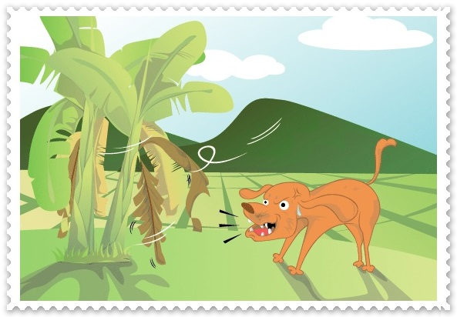
วิชาภาษาไทยพื้นฐาน 2000-1101
ทายซิว่า ภาพสำนวนนี้สื่ออะไร
เรื่อง การใช้ภาษาเพื่อการสื่อสารในชีวิตประจำวัน
ภาษาถิ่น
คำสแลง
จดหมายส่วนตัว
ข้อความส่วนตัว
รายงานข่าวบันเทิง
สื่อ
สาร

Slide 25
วิชาภาษาไทยพื้นฐาน 2000-1101
เฉลย ภาพสำนวนนี้คือ……….
ห
เรื่อง การใช้ภาษาเพื่อการสื่อสารในชีวิตประจำวัน
หมาเห่าใบตองแห้ง
หมายถึง บุคคลที่ดีแต่พูดอวดฉลาด แต่แท้จริงแล้ว กลับขี้ขลาดทำไม่ได้อย่างที่พูดไว้
ภาษาถิ่น
คำสแลง
จดหมายส่วนตัว
ข้อความส่วนตัว
รายงานข่าวบันเทิง
สื่อ
สาร

